Slide 1
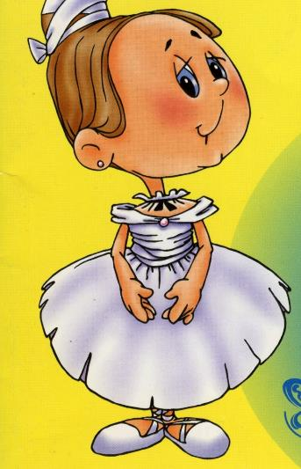
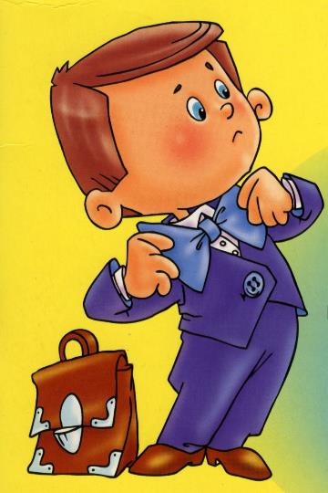
Викторина «Знатоки этикета»

Slide 2
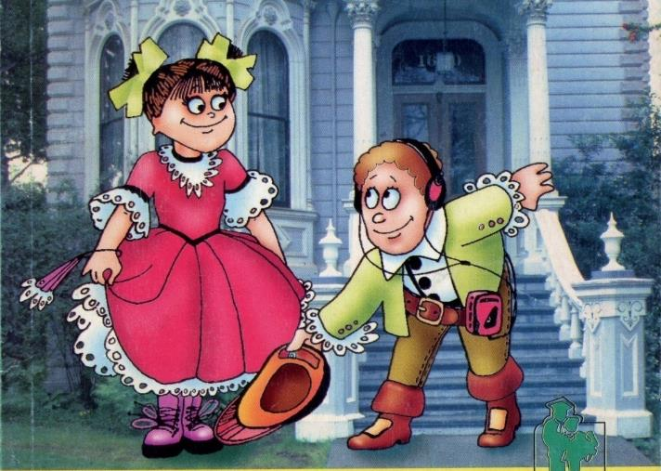
Этикет – установленные правила поведения человека среди других людей

Slide 3
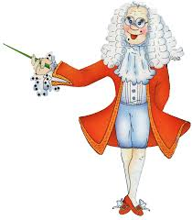
Слова приветствия
Здравствуйте
Доброе утро
Добрый день
Добрый вечер
Привет
Приветствую вас
Рад приветствовать вас

Slide 4
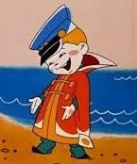
Слова просьбы
Если вас не затруднит
Будьте добры
Будьте любезны
Пожалуйста
Прошу вас
Разрешите пожалуйста

Slide 5
Слова прощания
До встречи
До свидания
Прощайте
Всего доброго
Счастливо оставаться
Пока

Slide 6
Слова извинения
Простите
Извините
Прошу прощения
Виноват
Мне очень жаль

Slide 7
Слова благодарности
Спасибо
Благодарю
Очень вам признателен

Slide 8
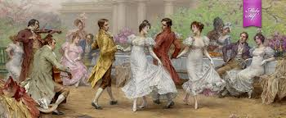
Танцевальный этикет

Slide 9
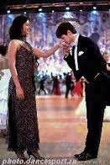
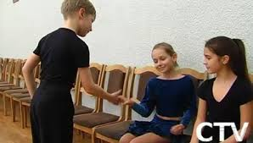
Определи классические правила приглашения на танец.
1) мужчина подходил к женщине и просил её разрешения пригласить на танец, слегка кланяясь
2) мужчина из далека показывал жестами женщине своё желание потанцевать с ней
3) мужчина подходил к женщине и, не спрашивая её согласия, брал за руку для танца

Slide 10
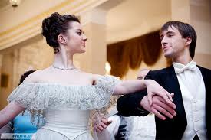
Что нужно сделать юноше после окончания танца?
Проводить девушку до места и поблагодарить

Slide 11
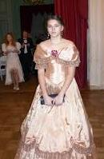
Должна ли девушка объяснить партнёру свой отказ потанцевать с ним?
Обязательно, чтобы не огорчить его

Slide 12
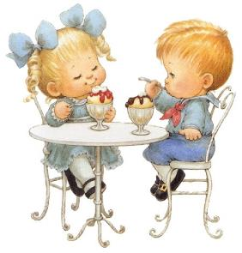
Столовый этикет
Вы за столом. Где должны находиться руки до еды?
На коленях
Для чего нужна бумажная салфетка?
Вытирать пальцы и губы
Для чего нужна матерчатая салфетка?
Кладут на колени, чтобы не испачкать одежду

Slide 13
Пригласительный этикет
Можно ли приглашать на день рождения по телефону?
Можно, но только очень близкого друга.
Если по какой – то причине ты не можешь принять приглашение, как поступить, чтобы не обидеть приглашающего?
Извиниться и обязательно назвать причину отказа.
Когда нужно приглашать на день рождения: за несколько часов до празднования или заранее?
Это необходимо сделать заранее, за несколько дней. Ведь у ваших друзей могут быть другие планы, к тому же гостям нужно успеть купить подарок.

Slide 14
Ситуативные задачи
Ситуация 1.
Хозяин, хозяйка встречают гостей. Гости проходят в дом. Дарят коробку с подарком хозяйке, та, не взглянув на него, быстро благодарит гостей, приглашает всех снять верхнюю одежду и сесть за стол. Очень большой букет цветов, подаренный гостями, хозяйка ставит в вазу на праздничный стол.
Вскоре все сидят за столом.

Slide 15
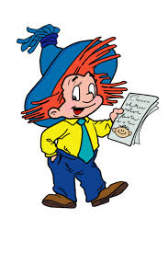
Ситуативные задачи
Ситуация 2.
Мальчик крикнул прохожему: «Скажите, сколько сейчас часов?»
Обращаясь к прохожему мальчик допустил четыре ошибки. Какие?

Slide 16
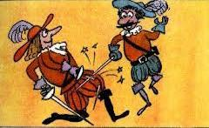
Ситуативные задачи
Ситуация 3.
Два мальчика столкнулись в дверях подъезда и никак не могут разойтись. Кто из них должен уступить дорогу, если возраст мальчиков 8 и 11 лет?

Slide 17
Ситуативные задачи
Ситуация 4.
Мальчик звонит другу и приглашает в гости – поиграть в новую игру, а тот не может прийти. Как он должен ответить, чтобы не обидеть друга.

Slide 18
Спасибо за внимание

